Slide 1
مقدمة في علم التدريس
مقرر : دراسات متقدمة في تدريس التربية البدنية والرياضة
د. راشد محمد الجساس

Slide 2
مقدمة
في منتصف القرن الماضي ازدهر علم جديد حول (الذات) و انبرى علماء النفس والتعلم لتحليل الانسان وحاجاته من اجل وضع تصور لطرق يمكن من خلالها تطوير الانسان و الارتقاء بمهاراته و ادائه على المستوى الفردي والمجتمع .
هذه الابحاث وضحت كيف يتعلم الانسان؟

Slide 3
نقطة تأمل
في جملة واحدة ، اجب على السؤال التالي:
ما هو التدريس ؟

Slide 4
نقطة لتأمل
يقولون : التدريس فن ، عفوي ، بديهي الخ ...
معتمدين على ان المعلم : يدرس الخبرات التربوية بطريقته الخاصة التي تتوافق مع اسلوبه ، ابداعه ... الخ
لا نعارض ما ذكر اعلاه ، ولاكن نود ان نلفت انتباهكم إلى ان التدريس كتخصص علمي مهني يحتاج إلى تأسيس ابعد من المحاولات الشخصية العفوية ...
حتى نستطيع تقويم محاور اساسية بعملية التدريس مثل : الاداء التدريسي، الفاعلية.

Slide 5
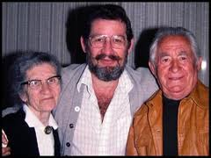
قصة حياة عالم
موسكا موستن 1925 -1994 م

Slide 6
مفهوم الطيف في التدريس لمستون
الحدود النظرية
الادنى
الاعلى
الهدف : متعلم مستقل
أسلوب أ
ب
ج
...
...

Slide 7
الاطار النظري لطيف التدريس لموستون
يعطي قيمة دنيا للأسلوب أ .
كل اسلوب له قيمة تتصاعد كلما اتجهنا نحو تعزيز الاستقلالية و الابداع في التعلم .
يعتبر تعزيز الابداع عند المتعلم المستقل الهدف الاساس.
كل اسلوب تدريس يقابل الاخر VERSUS-ONE .

Slide 8
يتبع
ولاكن اقترحت الدراسات التجريبية مفهوم الـ
NON-VERSUS :
لا يوجد اسلوب افضل من الاخر.
كل اسلوب تدريس يؤثر على المتعلم و بالتالي كل اسلوب يتميز بذاته وخصائصه و يحقق الاهداف.
أ
ب
ج
د
ه
و

Slide 9
اولويات علم التدريس
أي رؤية للتدريس تجيب على تنتظم في ثلاث خطوات:
1- ما الذي يقوله و يفعله الاستاذ ؟
2- تحديد العلاقات بين كل تركيبه في الاداء التدريسي و التعلم الناتج؟
3- العناصر والحالات التي تساعد او تعيق الاداء التدريسي في البيئة التعليمية ؟
على المعلم ان يقرر ؟

Slide 10
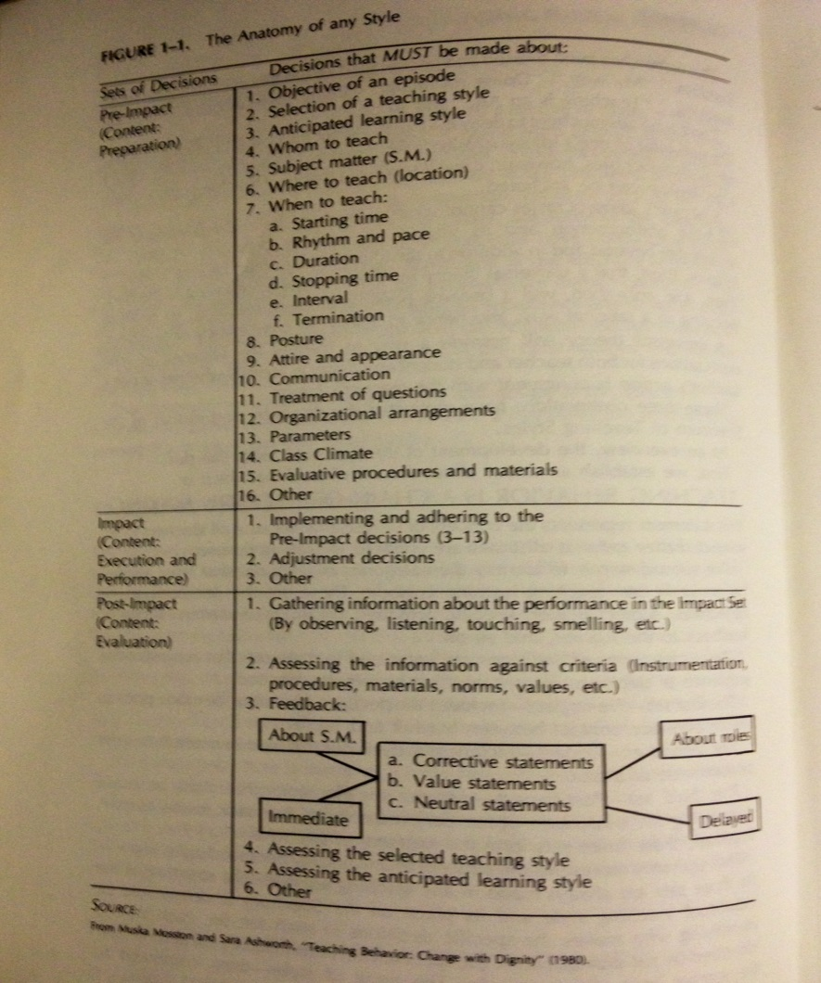
تركيب اساليب التدريس
التدريس عبارة عن سلسلة من القرارات .
توزع على ثلاث مراحل هي :
قرارات قبل التأثير
Pre-impact decisions
قرارات التأثير
Impact decisions
قرارات بعد التأثير
Post Impract decision

Slide 11
قرارات ما قبل ا لتأثير
امثلة:

Slide 12
قرارات التأثير
أمثلة :

Slide 13
قرارات ما بعد التأثير
أمثلة :

Slide 14
مفهوم علم التدريس
تعريف:
نشاط متواصل يهدف إلى إثارة التعلم و تسهيل مهمة تحقيقه .
مجموعة من الافعال التواصلية و القرارات التي يتم استغلالها وتوظيفها بكيفية مقصودة من المدرس الذي يعمل كوسيط في إطار موقف تربوي – تعليمي .
عملية تفاعلية من العلاقات والبيئة و استجابة المتعلم ، والتي له دور فيها ، ويجب ان يتم الحكم عليها في التحليل النهائي من خلال نتائجها وهي تعلم المتعلم.
مجموعة المتطلبات التي ينبغي توافرها في الموقف لكي يحدث التعلم المنشود.
دراسة لمحتويات التدريس و طرائقه وتقنياته ولأشكال تنظيم مواقف التعليم التي يخضع لها الطالب ، دراسة تستهدف صياغة نماذج ونظريات تطبيقية معيارية تقصد بلوغ الأهداف المرجوه سواء على المستوى الذهني او الانفعالي او الحس حركي. (جابر، 2003 ، ص. 81-82)

Slide 15
استراتيجية التدريس
تعرف بـ:
خطة شاملة محددة الأهداف ملائمة للإمكانات والبرامج المتاحة ، تعمل على التغلب على الصعوبات والمعوقات المحيطة لتأمين الوصول للأهداف المستقبلية. (زينب و عبد الكريم ، 2008، ص. 168)
خطة عامة للتدريس ، تشمل على كل مكونات الموقف التدريسي من أهداف – طرق تدريس – وسائل تعلم – وسائل تقويم. (عمر و عبد الكريم ، 2008، ص.115)

Slide 16
طرق تدريس التربية البدنية
تعريف:
بجميع الاقوال والافعال التي يمارسها المعلم مع تلاميذه في الدرس لمساعدتهم على نمو شخصياتهم معرفيا و وجدانيا و مهارياً . ( ابو جلاله و مقبل ، 2001)

Slide 17
معايير اختيار طريقة التدريس
يراعي المعلم عند اختيار طريقة و اسلوب لتدريس التالي:
الهدف
المحتوى
نضج التلاميذ

Slide 18
تابع
إمكانات المعلم
الزمن
الإمكانات
التنوع
مشاركة التلاميذ

Slide 19
خلاصة : الاستراتيجية الجيدة
تجيب على الاسئلة التالية :
ما أهداف و أغراض الدرس.
ما أنسب طرق تدريس التربية البدنية لتحقيق أهدافه؟
ما المادة الاساسية التي يقدمها الدرس للتلاميذ ؟
ما السلوك المتوقع من التلاميذ تحقيقه خلال الدرس و كيفية تطويره و تحسينه – تقويم ؟
ما الانشطة و المهارات الحركية الاساسية التي يمكن تطبيقها من قبل جميع الطلاب – تقويم ختامي؟
(البساطي ، 2009، ص. 20)

Slide 20
القواعد الاساسية لبناء طريقة التدريس
تبنى طريق التدريس على قاعدة التدرج من:
المعلوم للمجهول
السهل للصعب
البسيط للمركب
المحسوس إلى المعقول
العملي إلى النظري

Slide 21
مراجع
عمر . زينب ، عبد الحكيم. غادة (2008) طرق تدريس التربية الرياضية : الاسس النظرية و التطبيقات العملية ، دار الفكر العربي : القاهرة ، ص: 110-116

